Slide 1
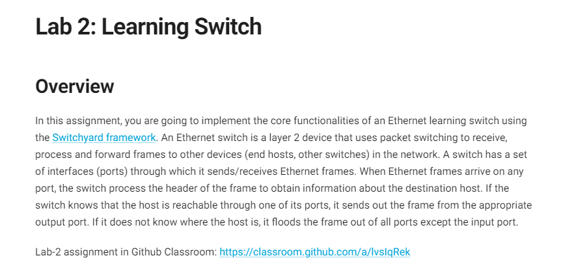
使用 Switchyard 框架实现以太网交换机的核心功能。
交换机具有一组接口（端口），通过它们发送/接收以太网帧。
当以太网帧到达任意端口时，交换机会处理帧头以获取有关目标主机的信息。 如果交换机知道可以通过其端口之一访问主机，则会从相应的输出端口发出该帧。 如果它不知道主机在哪里，则会将帧从除输入端口之外的所有端口泛洪出去。
实验内容：https://nju-cn-course.gitbook.io/nju-computer-network-lab-manual/lab-2

Slide 2
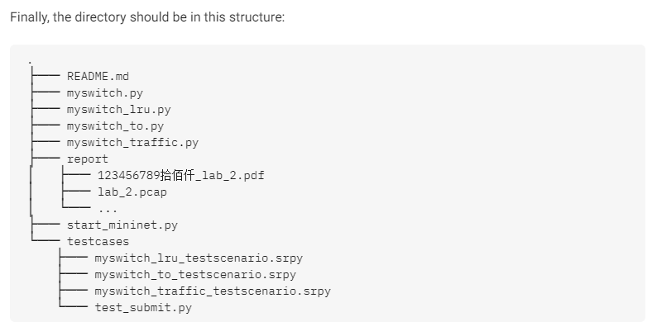
1、下载Lab2的原始代码
2、完成四个myswitch，最终呈现的文件结构如上图所示
3、完成Test和Deploy

Slide 3
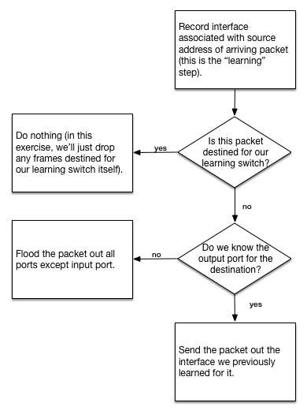
Task 2: Basic Switch
实现基本交换机，接收时学习，发送时查表/泛洪
Notes:
以太网学习交换机是具有一组接口（“端口”）的设备，其中链路连接到其他交换机和终端主机。 当以太网帧到达任何端口/接口时，如果交换机知道可以通过该端口访问主机，则交换机会将帧转发到适当的输出端口； 或者，如果不知道主机在哪里，则将该帧从除传入端口之外的所有端口泛洪出去。

Slide 4
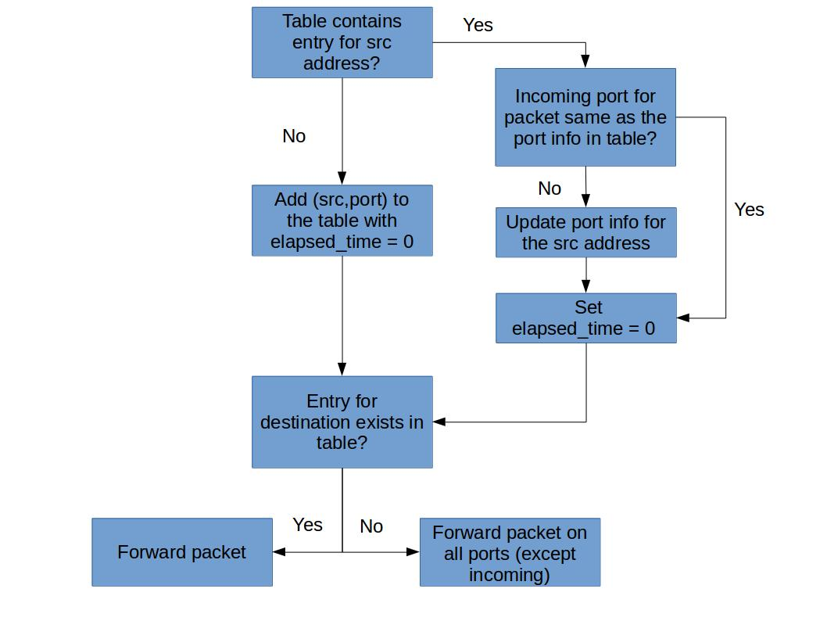
Task 3: Timeouts
增加超时机制
Notes:
真正的学习交换机在一段时间后会删除转发表条目，以适应网络拓扑的变化。 这里你需要在你的学习交换机中实现超时机制。 选择合理的超时值（例如 10 秒）。

Slide 5
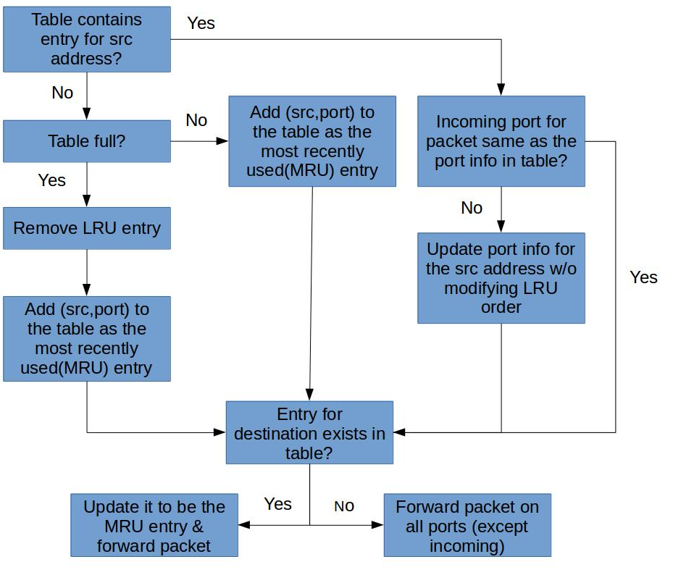
Task 4: Least Recently Used
增加最近最少使用的删除规则
Notes:
真正的学习交换机对于转发规则的存储也有限。 这里需要实现一个学习开关，它只能容纳有限数量的规则（灵活实现，以便您可以轻松更改最大规则数量）。 当您的交换机学习到新规则但没有更多空间时，您可以考虑不同的策略来逐出现有规则。 这次我们驱逐最近最少使用的规则（LRU）。

Slide 6
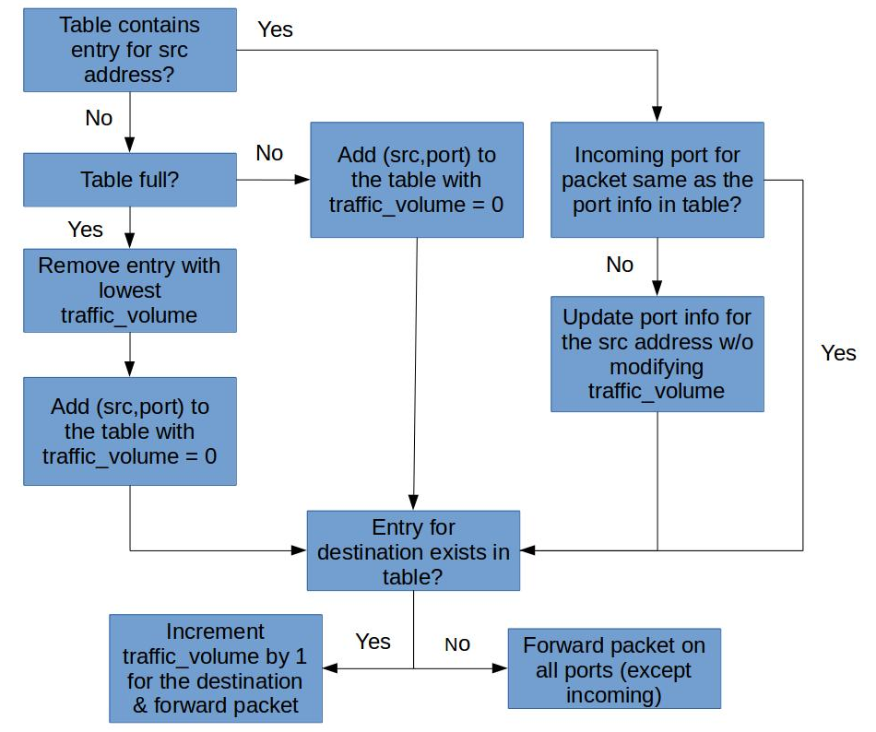
Task 5: Least Traffic Volume
增加流量最少的删除规则
Notes:
当您的交换机需要添加新规则但没有更多空间时，我们可以逐出观察到数据包数量最少的网络流量的规则。 此外，如何计算网络流量可以通过不同的方式完成：您还可以考虑字节数或应用程序有效负载字节数（忽略较低层标头中的字节）。

Slide 7
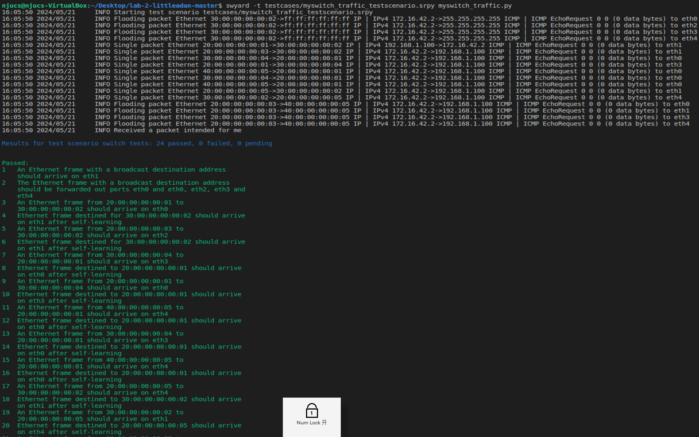
Test：根据实验文档进行代码测试
例：
swyard -t testcases/myswitch_to_testscenario.srpy myswitch_to.py

Slide 8
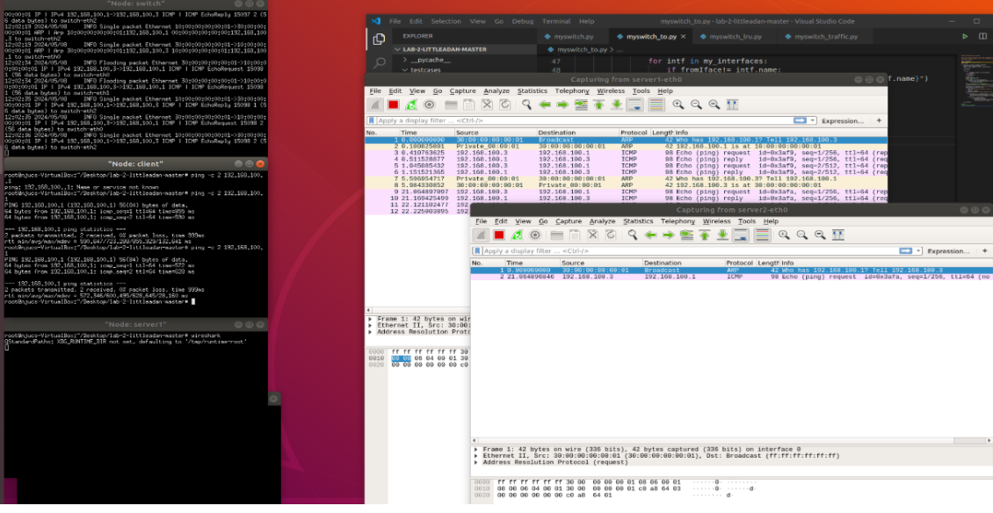
Deploy：根据实验文档进行模拟部署
例：
sudo python start_mininet.py
mininet> xterm switch
/home/njucs/.local/bin/swyard myswitch_to.py
mininet> xterm client
mininet> xterm server1
mininet> xterm server2
client> ping -c 2 192.168.100.1

Slide 9
将代码和报告打包提交
报告中包含实验名称、实验目的、实验内容、实验结果、核心代码、实验总结。（不少于3页A4纸）

